Slide 1
俯视图
塑料管
热室：65°C
有
机
玻
璃
板
冷室：15°C
缓
冲
液
缓
冲
液
恒
温
循
环
热
水
浴
铂
丝
电
极
｜
负
极
铜
管
｜
加
热
线
圈
探针层
（释放）
探针层
（捕获）
铜
管
｜
冷
却
线
圈
铂
丝
电
极
｜
正
极
恒
温
循
环
冷
水
浴
染
料
空
普通聚丙烯酰胺胶
普通聚丙烯酰胺胶
-
+

Slide 2
正视图
负极
正极
热室：65°C
玻
璃
板
冷室：15°C
恒
温
循
环
热
水
浴
铂丝电极
恒
温
循
环
冷
水
浴
探针层
（捕获）
铂丝电极
探针层
（释放）
染
料
空
塑料管
塑料管
普通聚丙烯酰胺胶
普通聚丙烯酰胺胶

Slide 3
左视图
玻璃板
铜管
子句模块
铂丝电极
恒温循环水浴

Slide 4
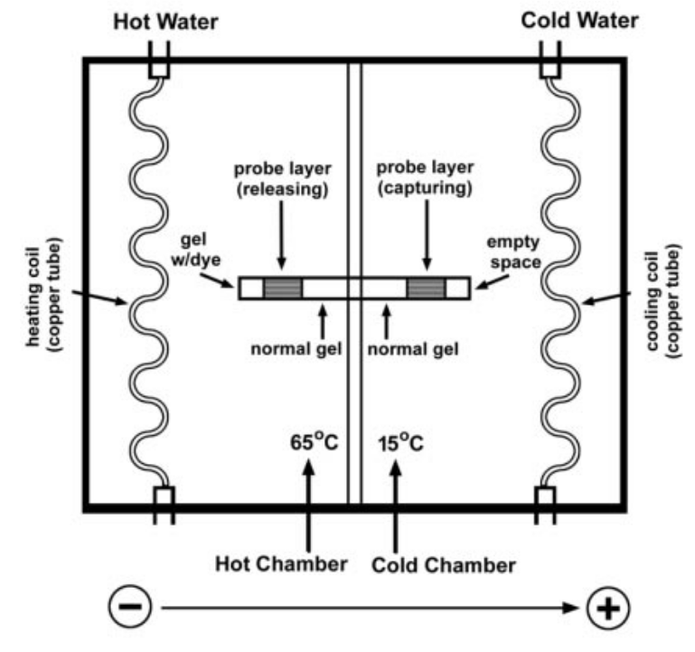
冷室
热室
4.5cm
管底
3.2cm
空或染料
page
Page+子句溶液

Slide 5
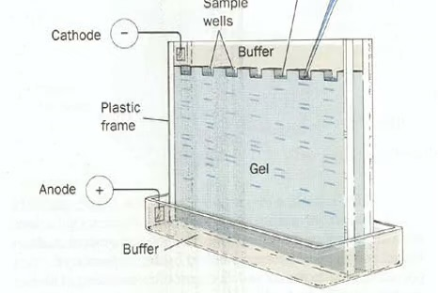
加样
a
切开，然后紧贴
b

